Slide 1
Présentation de NotreÉCOLE
Cette section te fournira un peu d’information sur le sondage NotreÉCOLE et t’expliquera comment y répondre.

Slide 2
Le sondage n’est pas un test. Tes réponses aideront tes enseignants et la direction de l’école à en apprendre plus sur l’école et ses élèves.
Le sondage est anonyme. Personne ne pourra identifier tes réponses, alors sois honnête.
N’inscris pas d’information qui pourrait t’identifier, comme ton nom ou le nom de ton enseignant.
Tes réponses devraient refléter ce que tu penses, et non ce que tes amis, tes parents ou tes enseignants voudraient que tu dises.

Slide 3
Tu rempliras le sondage à l’ordinateur. L’adresse est www.notreecole.ca
Il y a deux types de questions dans le sondage :
À choix multiple : Tu verras plusieurs options
de réponses et tu en choisiras une seule.
2. À réponses multiples : Tu verras plusieurs options
de réponses et tu pourras en choisir plus qu’une.

Slide 4
Prends ton temps pour répondre à chaque question. Tu ne pourras pas retourner en arrière et changer une réponse sur une page précédente.
Tu peux sauter n’importe quelle question si tu ne connais pas la réponse, ou si tu préfères ne pas répondre.
La barre de progression en haut de l’écran va avancer à mesure que tu remplis le sondage. À ce moment, nous nous trouvons avec 14 % de complété. Lorsque tu auras terminé, le chiffre au centre de la barre de progression indiquera 100 % complété.

Slide 5
Les sujets du sondage
Dans cette section, nous réviserons certaines des questions du sondage.

Slide 6
Structure familiale
Lequel des énoncés suivants indique le mieux avec qui tu habites.
Les deux parents (y compris les beaux-parents ou d’autres tuteurs). Par exemple : Ma mère et mon père Deux mères Deux pères
Un parent (y compris un beau-parent ou un autre tuteur). Par exemple : Seulement ma mère (ou belle-mère ou autre tutrice) Seulement mon père (ou un beau-père ou un autre tuteur)
Je vis dans des maisons séparées, parfois avec un seul parent et parfois avec un autre parent.
Autres
Tu peux répondre à cette question sur ta fiche de travail.

Slide 7
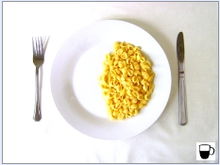
Recommandations alimentaires
Qu’est-ce que tu as mangé hier? Pense à tous les aliments que tu as mangés (déjeuner, diner, souper et collations) et combien tu as mangé.
Sur le sondage, il y aura des images de nourriture qui montrent différents types de nourriture et la taille des portions pour chacun.
Examine attentivement chaque image avant de choisir ta réponse.
Tu peux répondre à ces questions
sur ta fiche de travail.

Slide 8
Taille et poids
Une des questions du sondage te demandera d’entrer ta taille et ton poids.
Tu peux entrer ta taille en centimètres ou en pieds et pouces.
Tu peux entrer ton poids en kilogrammes ou en livres.
Tu peux répondre à ces questions sur ta fiche de travail. Assure-toi d’utiliser un pèse-personne et un ruban à mesurer ou une règle.

Slide 9
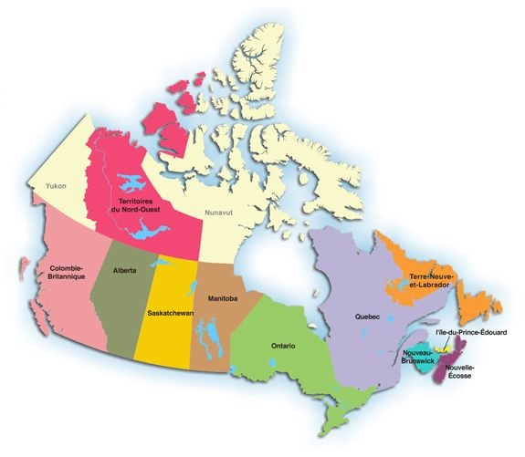
Es-tu né(e) au Canada?
Une question du sondage te demande
si tu es né au Canada.
Le Manitoba, l’Ontario, le Nouveau-Brunswick,
et le Québec font tous partie du Canada.
La Chine, l’Australie, les États-Unis et
l’Angleterre ne sont pas situés au Canada.
Es-tu né(e) à l’extérieur du Canada?

Slide 10
Intimidation
Certaines questions du sondage portent sur l’intimidation.
L’intimidation survient lorsqu’une personne tente de blesser une autre personne, et le fait plusieurs fois. L’intimidation peut être physique, verbale ou sociale, et peut se produire sur Internet par des courriels ou des messages textes. L’intimidateur a habituellement du pouvoir sur la victime, par exemple l’intimidateur est plus gros ou plus populaire que l’intimidé. Parfois un groupe d’élèves intimide les autres.

Slide 11
Exemples de questions
Cette section te montrera à quoi ressemblent les questions du sondage.

Slide 12
Certaines questions demandent le montant
de temps que tu passes à faire certaines activités :

Slide 13
Certaines questions demandent à quelle fréquence
tu fais certaines activités ou tu te sens d’une telle façon.

Slide 14
D’autres questions demandent jusqu’à quel point
tu es en accord ou en désaccord avec certaines choses.

Slide 15
À la fin du sondage, tu auras l’occasion de répondre à
une question ouverte. Ton orthographe n’est pas importante.
Il est important pour nous de connaitre ton opinion.

Slide 16
Vocabulaire
Dans cette section, on explique certains mots utilisés dans le sondage.

Slide 17
accepté | être aimé comme tu es; pas besoin de changer
confidentiel, anonyme | secret
encourager | aider quelqu’un à se sentir bien envers lui-même, ou au sujet de ce qu’il a fait, ou veut mieux faire
nerveux | inquiet
énoncé | phrase; membre de phrase
menace, menacer | quelqu’un te fait peur en disant qu’il va faire une chose grave

